Slide 1

CHÀO MỪNG
CÁC EM ĐẾN VỚI BÀI HỌC MỚI!

Slide 2

KHỞI ĐỘNG
Trung Quốc đã chi hơn 4 tỷ USD mỗi năm để nhập khẩu sầu riêng tươi kể từ năm 2021. Xét về giá trị, sầu riêng đã và đang đứng top 1 trong các loại trái cây nhập khẩu vào Trung Quốc, vượt xa cherry. Để giảm nhập khẩu và giá thành, Trung Quốc đã tiến hành trồng thử nghiệm sầu riêng trên đảo Hải Nam. Tuy nhiên vụ thu hoạch đầu tiên chỉ đạt 2% sản lượng so với dự tính.

Slide 3
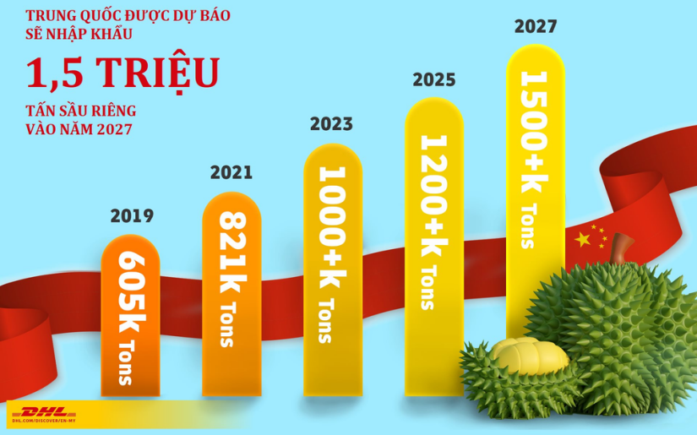

KHỞI ĐỘNG
Nguyên nhân do đâu mà Trung Quốc hay miền Bắc nước ta không trồng được sầu riêng?

Slide 4

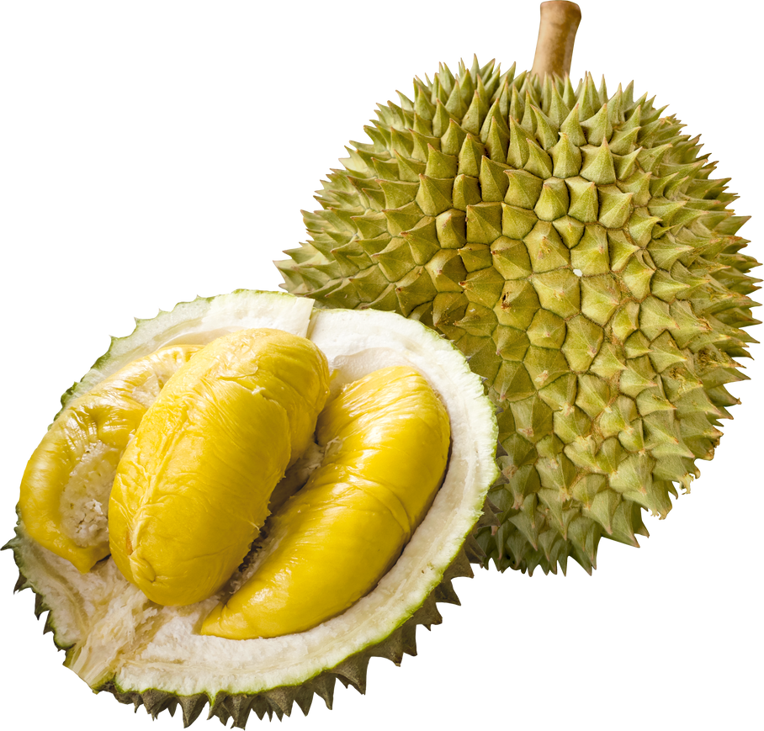

Sầu riêng là một giống cây trồng thích hợp nhất tại các vùng có khí hậu nhiệt đới nóng ẩm, không có khả năng chịu lạnh và nắng nóng.
Khí hậu ở Trung Quốc có mùa đông lạnh
Khí hậu miền Bắc nóng lạnh bất thường
Không trồng được sầu riêng

Slide 5

BÀI 6:
KĨ THUẬT TRỒNG VÀ
CHĂM SÓC CÂY SẦU RIÊNG

Slide 6
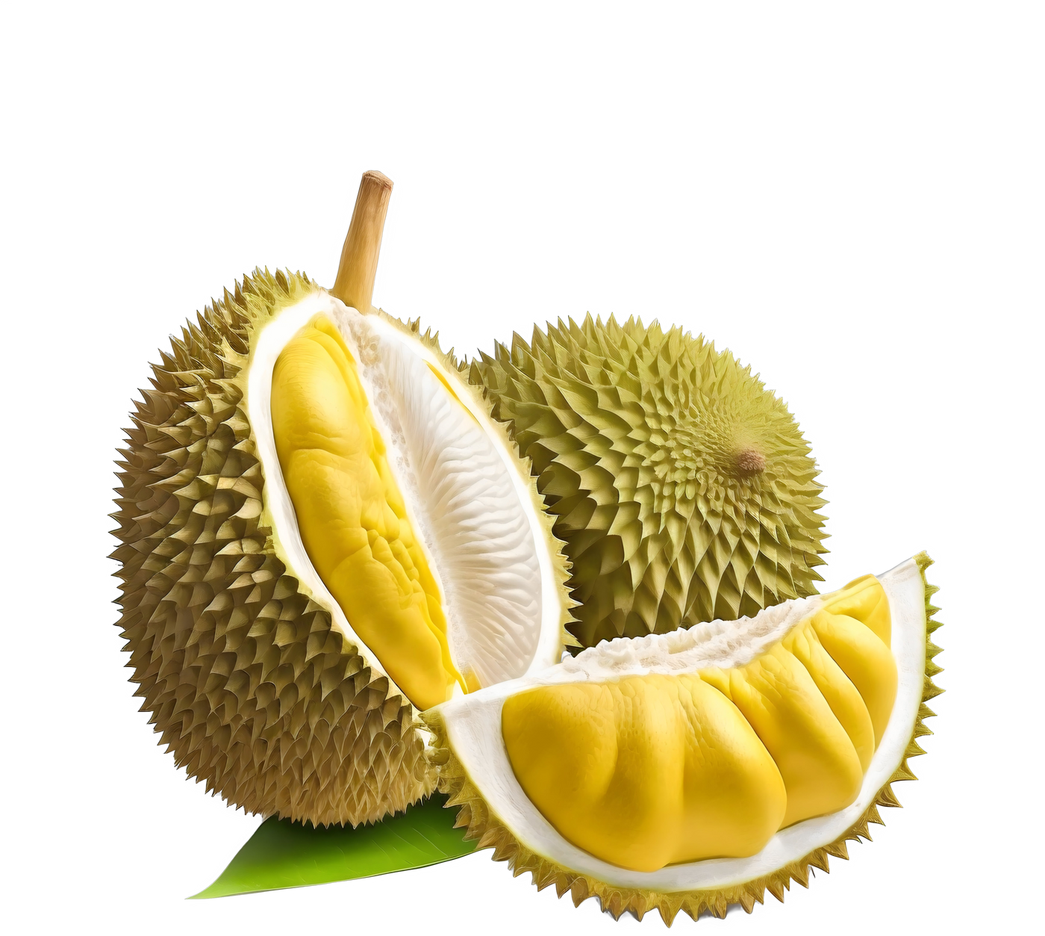
NỘI DUNG BÀI HỌC
01
Thực vật học và yêu cầu ngoại cảnh
03
Kĩ thuật cắt tỉa, tạo tán
02
Quy trình kĩ thuật trồng và chăm sóc
04
Kĩ thuật điều khiển ra hoa, đậu quả

Slide 7
I.
THỰC VẬT HỌC VÀ YÊU CẦU NGOẠI CẢNH

Slide 8
THẢO LUẬN NHÓM
Nhóm 1, 2: Trình bày các đặc điểm thực vật học của cây sầu riêng vào bảng nhóm.
Nhóm 3, 4: Trình bày các yêu cầu ngoại cảnh của cây sầu riêng vào bảng nhóm.

Slide 9
1. Đặc điểm thực vật học
Cây
Hoa
Quả
Thịt quả
Hình 5.2. Một số bộ phận của cây sầu riêng

Slide 10


1. Đặc điểm thực vật học
Đọc thông tin mục I.1 tr.45 và nêu các đặc điểm (bộ rễ, thân, cành, lá, hoa,...) của cây sầu riêng.

Slide 11
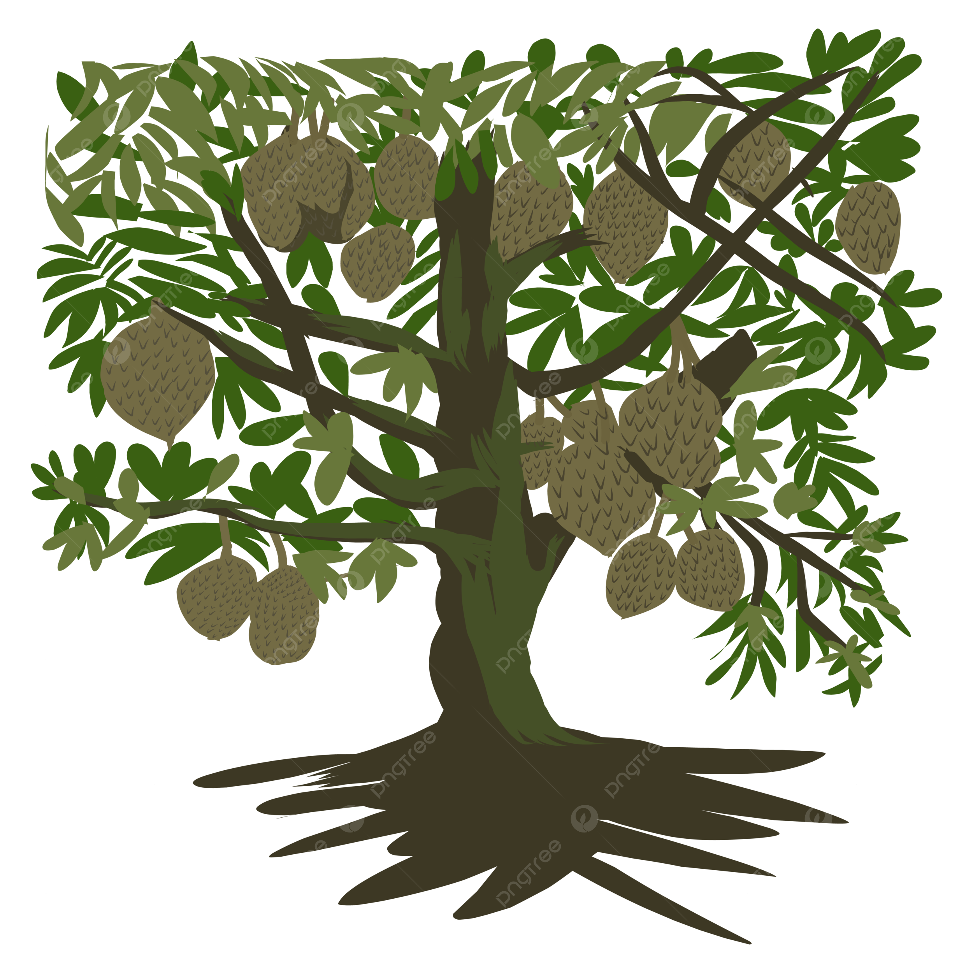
a. Bộ rễ
Bộ rễ có thể ăn sâu và lan rộng từ 6 m đến 8 m.
Tuỳ vào cây giống được nhân bằng phương pháp (chiết cành, ghép cành, trồng bằng hạt,...).
Hệ
rễ cọc

Slide 12
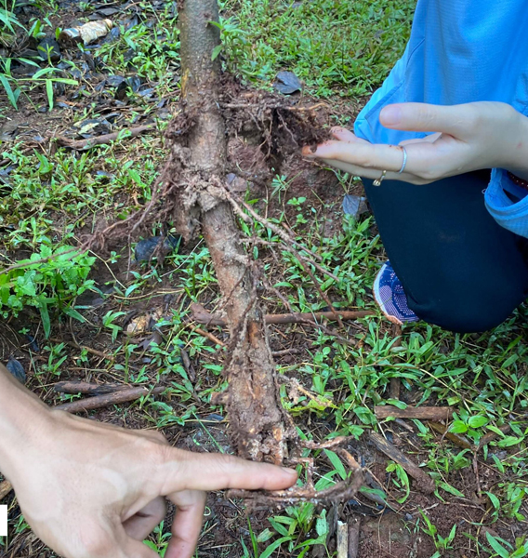
a. Bộ rễ
Mực nước ngầm
Kĩ thuật chăm sóc
Tính chất đất
Ảnh hưởng đến bộ rễ của cây sầu riêng

Slide 13

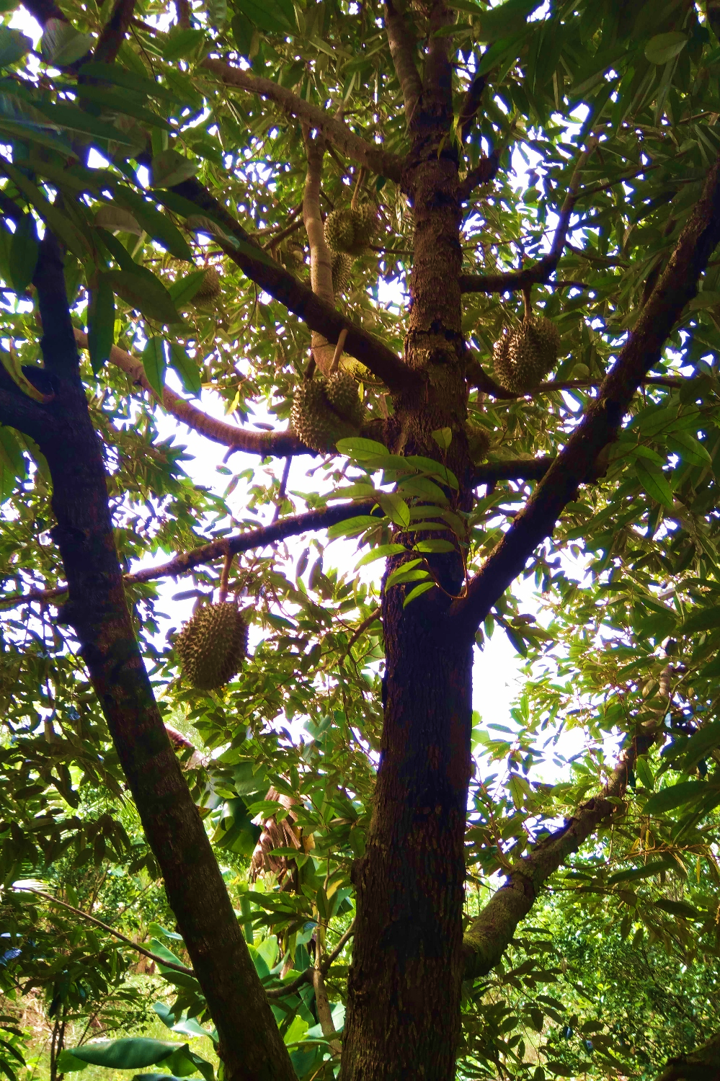
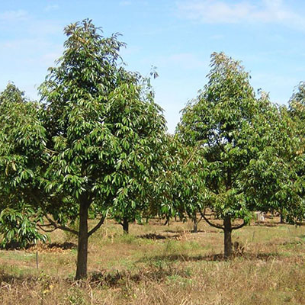
b. Thân, cành
Cây thân gỗ lớn, cây trưởng thành
Có thể cao từ
20 m đến 30 m.

Slide 14
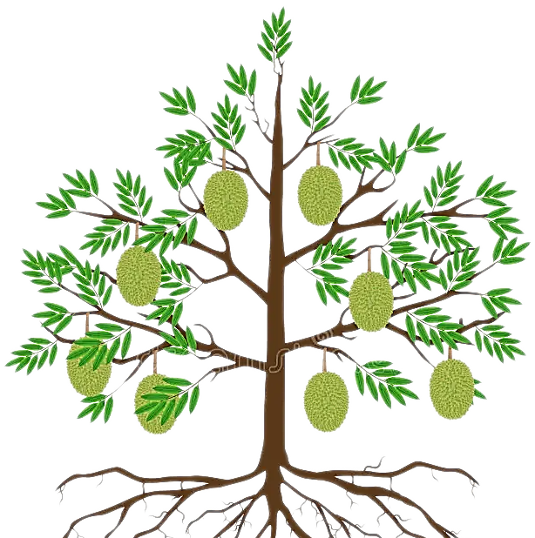
b. Thân, cành
Thu hẹp dần lên phần ngọn cây tạo thành dạng hình tháp
Cành mọc ngang, phân cành thấp
Tán cây
phát triển mạnh
Rộng nhất ở phần gốc cây

Slide 15
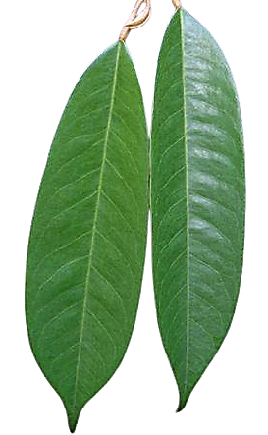

c. Lá
Lá đơn, mọc so le
Phiến lá dày hình
trứng thuôn dài
Lá có màu đồng
khi còn non
Chuyển sang màu xanh khi lá trưởng thành

Slide 16
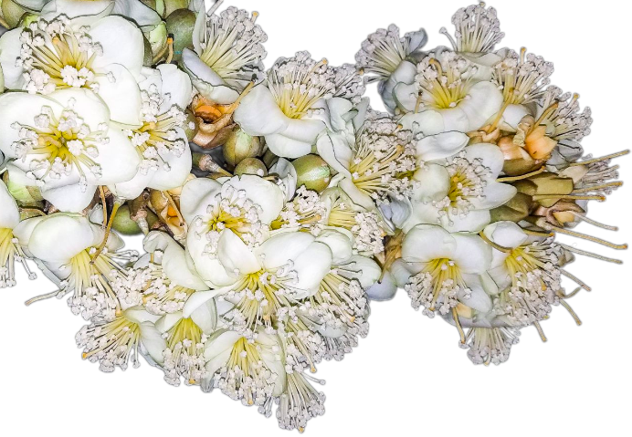
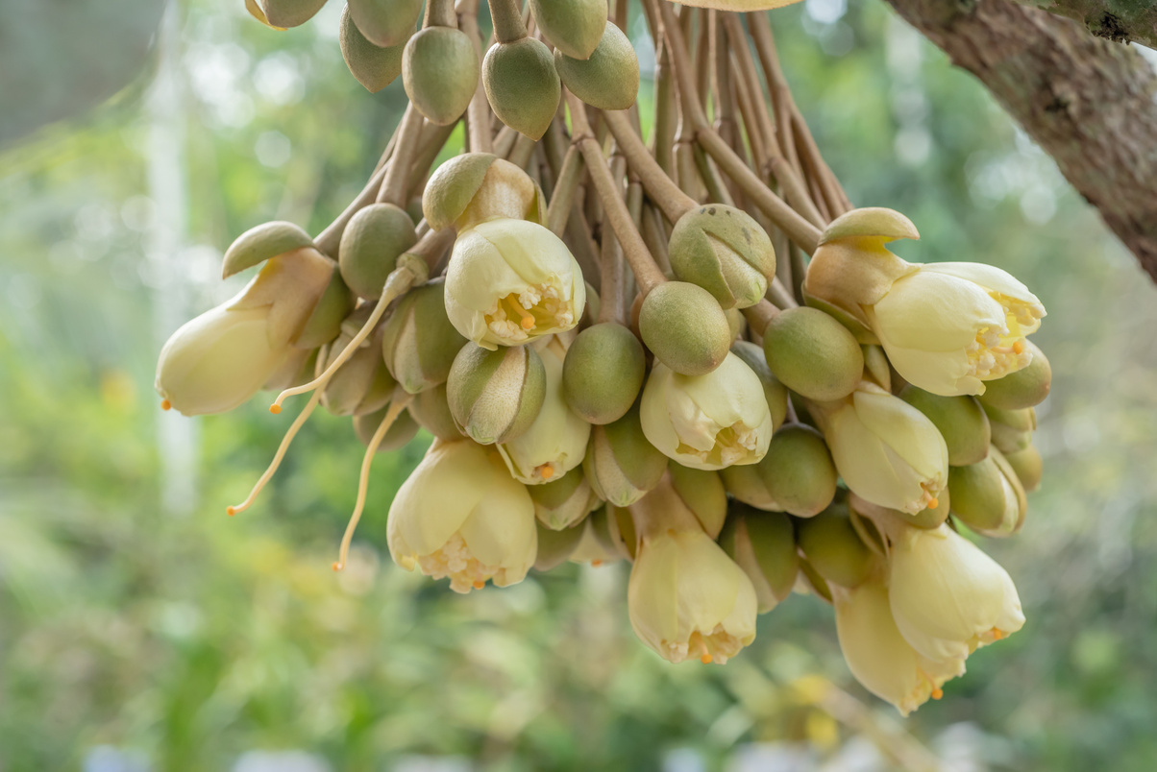
d. Hoa
Hoa lưỡng tính
Cánh hoa có màu trắng
Hoa mọc thành chùm trên những cành lớn và trên thân chính

Slide 17
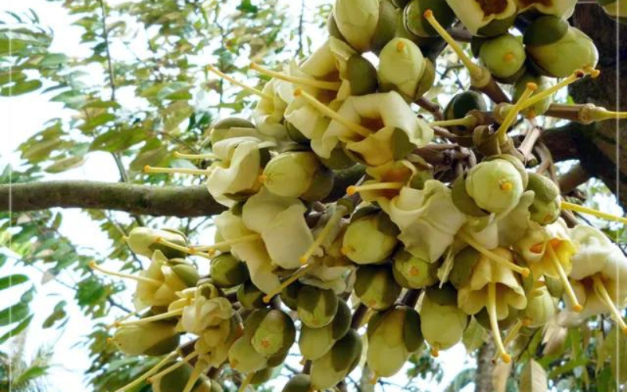
d. Hoa
Hoa nở vào ban đêm, thụ phấn nhờ côn trùng
Điều kiện canh tác
Đất trồng
Khí hậu
Số lượng hoa trên một chùm thường có sự thay đổi khá lớn

Slide 18

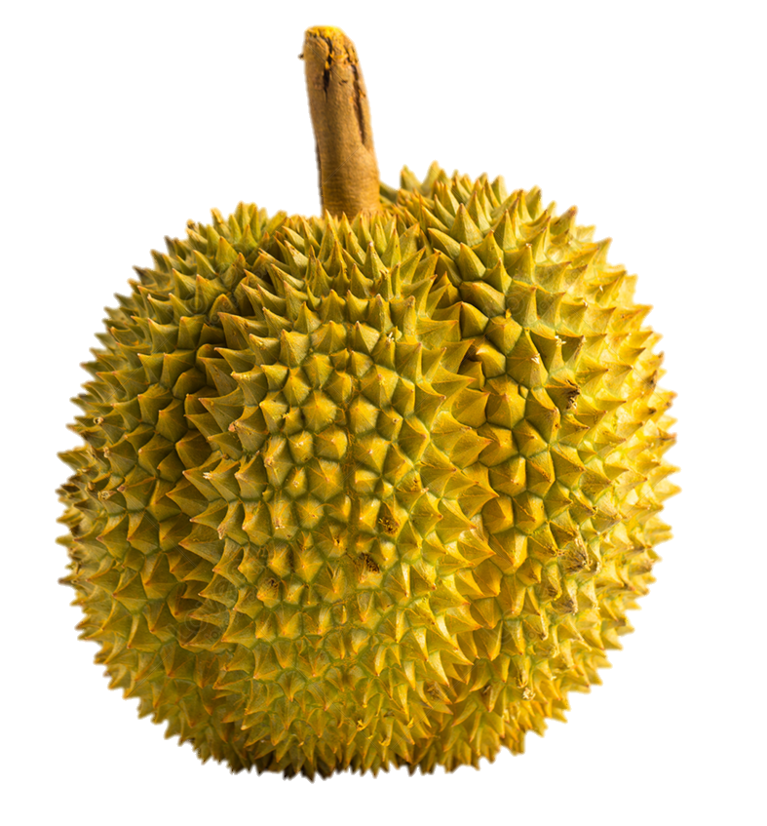
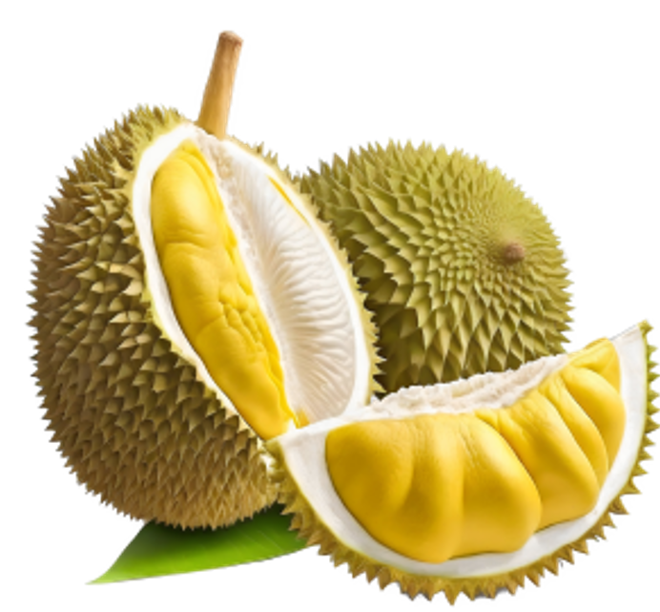
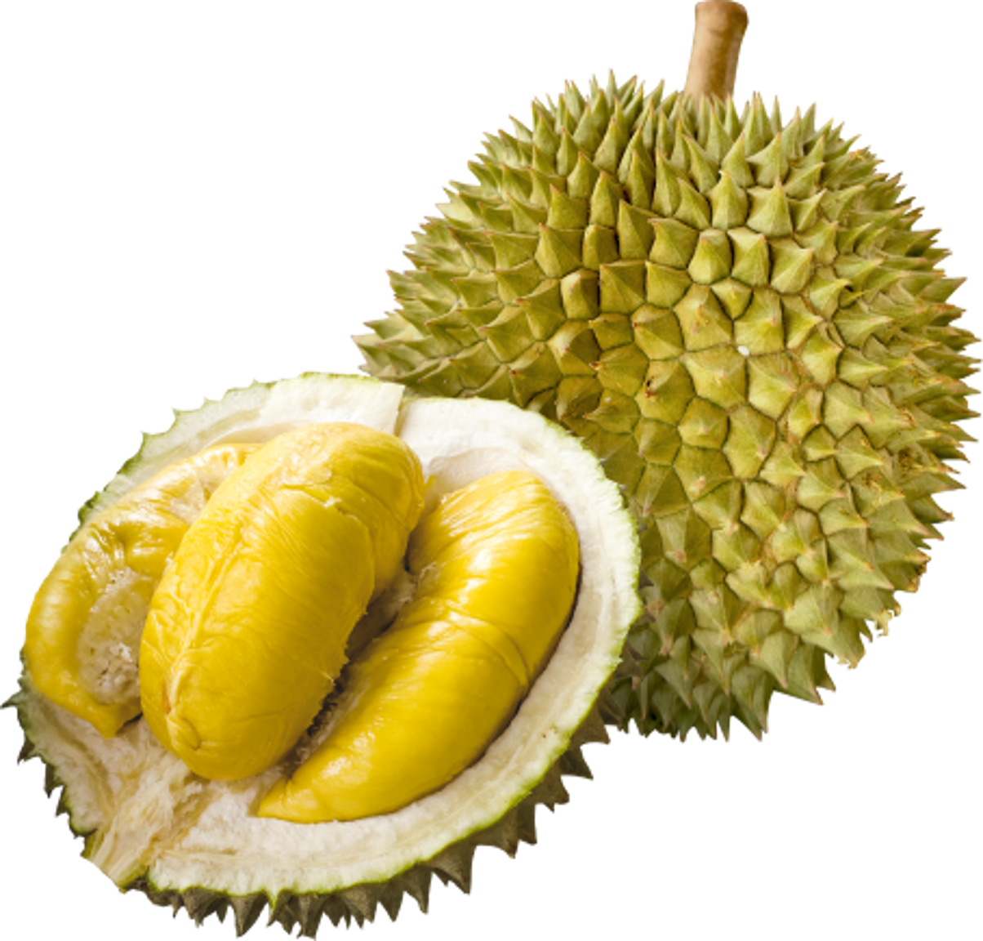

e. Quả
Hình bầu dục hoặc tròn
Vỏ cứng,
có nhiều gai
Thịt quả (cơm) thường có màu vàng, có mùi đặc trưng.

Slide 19


2. Yêu cầu ngoại cảnh
Đọc thông tin mục I.2 tr.46
và nêu các yêu cầu ngoại cảnh của cây sầu riêng.

Slide 20
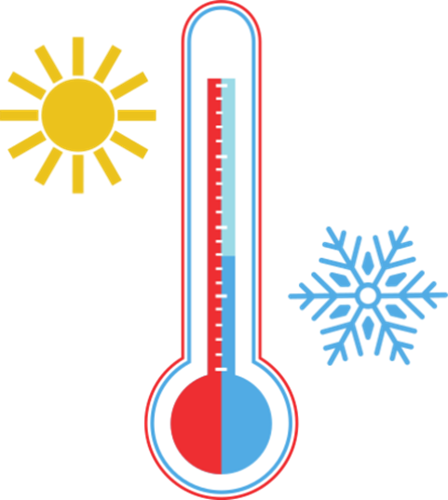


a. Nhiệt độ
Nhiệt độ thích hợp cho cây sầu riêng sinh trưởng, phát triển là từ 24°C đến 30°C.
Nhiệt độ thấp dưới 22°C hoặc vượt quá 40°C làm hạn chế sinh trưởng của cây.
Khí hậu miền Bắc nóng lạnh bất thường
Không trồng được sầu riêng

Slide 21


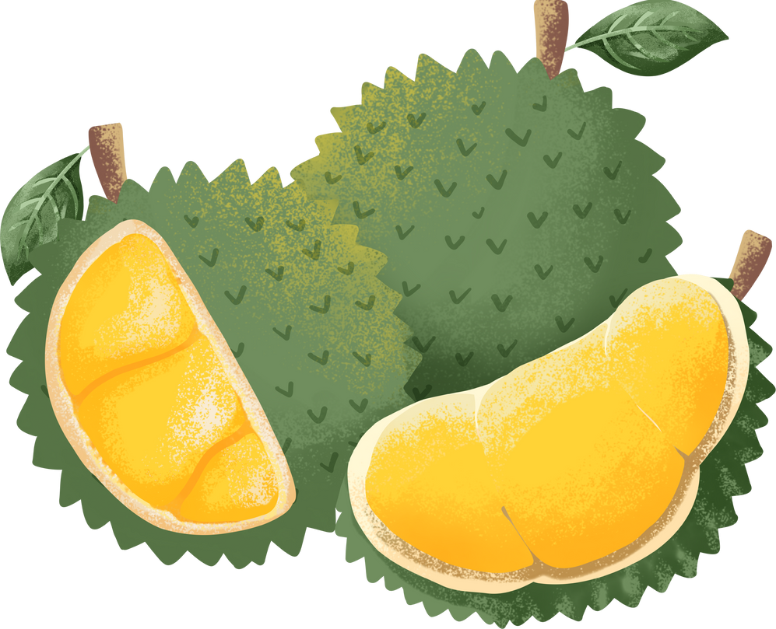
b. Lượng mưa và độ ẩm
Nhu cầu nước khá lớn nên thích hợp với nơi có lượng mưa từ 1600mm đến 4000 mm/năm
Độ ẩm không khí từ 75% đến 80%
Cây sầu riêng sinh trưởng, phát triển và cho năng suất, chất lượng tốt.

Slide 22


c. Ánh sáng
Khi cây sầu riêng còn nhỏ, nhu cầu ánh sáng không cao.
Dưới ánh sáng trực xạ, kéo dài trong ngày, lá có thể bị cháy.
Cần che bớt nắng cho cây

Slide 23
c. Ánh sáng
Khi cây đã trưởng thành thì cần tiếp xúc với nhiều ánh sáng để tiến hành quang hợp trao đổi chất.
Giúp cho quá trình ra hoa, kết quả được thuận lợi nhằm gia tăng sản lượng.

Slide 24
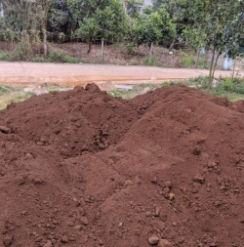
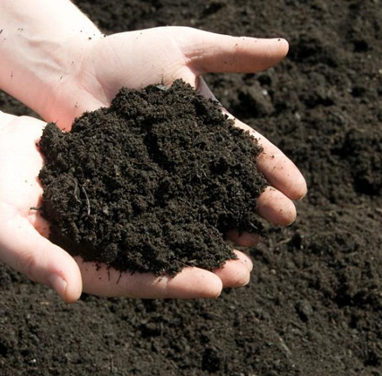
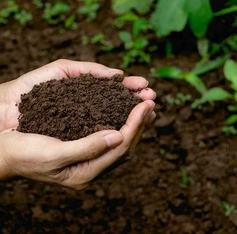
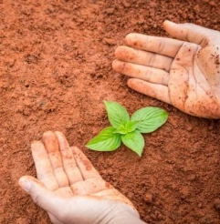
d. Đất trồng
Có khả năng thích nghi với nhiều loại đất như thịt pha cát, đất thịt, đất phù sa, đất đỏ bazan,...
Đất phù sa
Đất thịt pha cát
Trong đó thích hợp nhất là là đất thịt, thoát nước tốt, độ pH từ 5,0 đến 6,4.
Đất thịt nhẹ
Đất đỏ bazan

